Slide 1
Intercultural Business Communication:
Cases and Analyses
2025.2-2025.6

Slide 2
天人合一与 物我二分
——中西思维方式比较

Slide 3
语言是思维工具。
思维依托语言，语言取决于思维。
对客观世界的认知依赖于思维方式，感知外界信息时， 分析、推理、评价、综合等心理加工，通过加工来获取外界信息的意义。
认知模式差异，思维方式有所区别。直接影响表现在：
语篇结构、编码方式、解码方式、交际风格、词法、句法的差异等。

Slide 4
认知模式的差别可能表现在思维活动对环境的依赖程度方面。
“无领域依附”
“领域依附”

Slide 5
“无领域依附” (field-independence)：
把某一组成部分从整体中分离出来
把某些组成部分从环境中离析出来并在具体环境中加以解决---解决具体问题的能力
对应西方文化
对应“弱环境文化”

Slide 6
“领域依附” (field-dependence) ：
从整体上把握事物本质属性
统摄整体问题，能领悟事物内部不同组成部分之间的辨证的、内在的有机联系。
接近东方文化
对应“强环境文化”

Slide 7
中西方思维差异
1、 整体思维与分析思维
中国：直觉的整体性与和谐的辨证性
（1）直觉的整体性 （互补）
整体性：习惯于把事物分为对立的两个方面，两方面是一个不可分割的整体，他们互相制约，互相依存。
直接性：重视直觉，通过下意识或潜意识而直接把握事物。
从整体到局部，由大到小的考虑方式。
——“领域依附”

Slide 8
中西方思维差异
直觉的整体性：整体地去认识自然并改造自然，认识世界并改造世界。
与自然的关系：天人合一，人和自然的关系处于统一的结构之中。
与社会的关系：把个人放在整个人际关系中去把握。
在处事方面：重视直觉：通过下意识或潜意识活动而直接把握事物。

Slide 9




（2）和谐的辨证性
追求公允、协调、互补和自行调节，以此达到事物的平衡和稳定。

Slide 10
西方：逻辑、分析、线性思维
内在的差别和对立，寻求世界的对立，“非此及彼”推理判断
分析性思维
整体分解为部分
美国人以经验和事实为依据，看重观察和分析的方式，热衷于搜集资料和数据，典型的“归纳法”和“实证主义”。
——“无领域依附”

Slide 11
思维差异
形象思维VS抽象思维;
综合思维VS分析思维;
统一VS对立

Slide 12
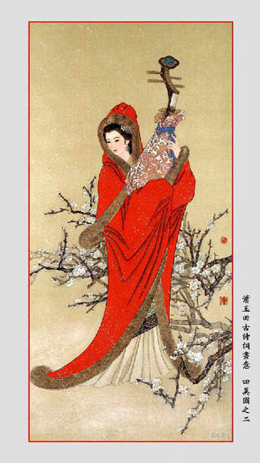
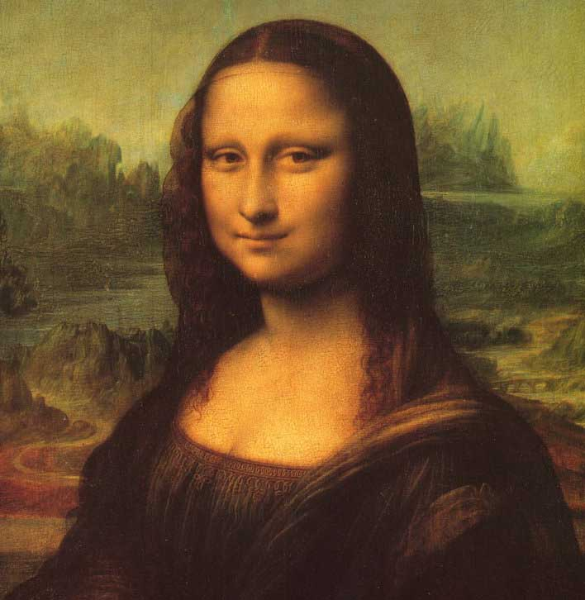
中国画注重写意，追求神似；西洋画注重写实，追求形似。
王昭君与貂蝉、西施、杨玉环中国古代四大美女，--落雁，晋朝时为避司马昭讳，又称“明妃”
维护汉匈关系稳定半个世纪，昭君出塞的故事千古流传。

Slide 13
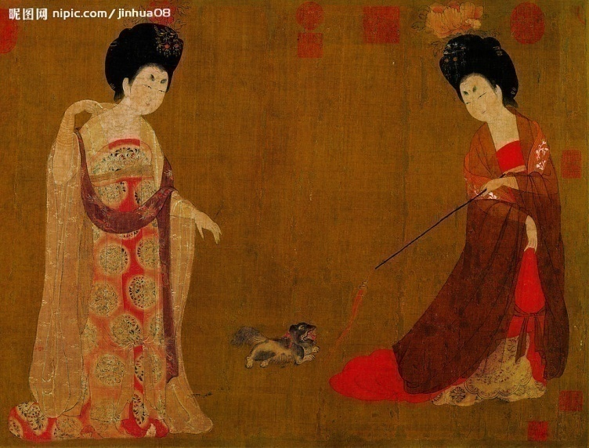

中国：从整体到局部，由大到小
西方：相反。

Slide 14


西医治标，中医治本。

Slide 15
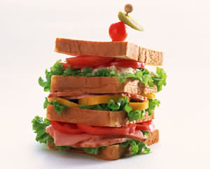
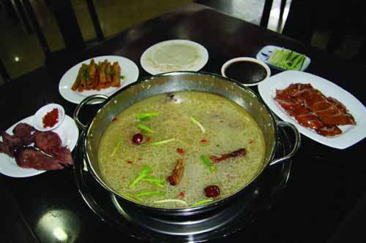
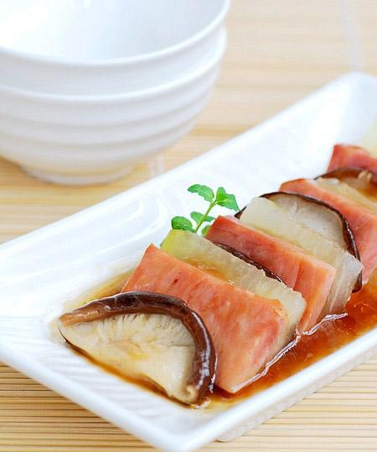
中国烹饪讲究“五味调和”，荤素搭配；
西方饮食单一，注重营养结构。

Slide 16
1、 整体思维与分析思维
中国人的整体思维模式:
先整体后局部，是演绎式的。
西方人的分析思维模式:
先局部后整体，归纳式、线条式的。

Slide 17
语言方面，英语的表达顺序是从小到大。汉语是从大到小。
汉语学习者听汉语，听完整的句子才能明白其中意思，
英语可以听主要的句子成分。

Slide 18
中文顺序：昨天我和同学们参观了那个据说是中国唯一的以海外交通史为专题的博物馆。
英文顺序：
Yesterday, the students and I visited the museum，that is said to be Chinese only overseas museum of traffic theme.

Slide 19
2、 具象思维与抽象思维
中国——具象思维
经验
类比、比喻、喻证和象征等思维方式。
以“实”的形式表示“虚”的概念
以具体的形象表达抽象的内容。

Slide 20
西方：——抽象思维（逻辑思维）
以第二型号（语言、文字、数字、符号）作为思想或思维的工具。
以概念、判断、推理作为思维的形式
通过分析、综合、抽象、概括、比较、分类等途径加以系统化、精确化，并形成相关体系。

Slide 21
两种思维方式在语言上的表现：
汉语重语义，英语重结构；
汉语形象化、隐喻性较强；
英语抽象化、逻辑性较强。

Slide 22
英语注重“形和”，运用各种具体的连接手段以达到语法形式的完整。
汉语注重“意和”，虽然也有关联词语，但是远不如英语的多。
If winter comes, can spring be far behind？

Slide 23
英语关联词
表示转折关系
表示并列关系
表示条件关系
表示让步关系
表示举例
表示比较

Slide 24
两种思维方式在语言上的表现：
汉语重语义，英语重结构；
汉语形象化、隐喻性较强；
英语抽象化、逻辑性较强。

Slide 25

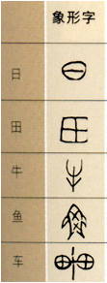




中西方思维差异在文字中的体现
西方：表音文字，拼音字母与语言中的声音单位（音素或音节）相联系，以形标音，是线性文字。
中国：表义文字，字形与语言中的意义单位（语素）相联系，以形写意，形、音、义三位一体，是平面型文字。

Slide 26
3、东西方的感情表达方式
《梁山伯与祝英台》
《傲慢与偏见》

Slide 27
中西思维方式不同实例

Slide 28
Civil--Culture 衍生
西方“civil”—交易的场所、市民社会；
西方商品流通很早盛行，频繁“交往”、“交换”关系-商业文明-交易经济-“城邦”政治 “法治”观念。
中国“culture”-“耕作”、“培养”。
农耕社会 自给自足的生产形态-农业文化
惰性和狭隘性—“三纲五常”的宗法观念
思维方式侧重于内部生活的小圈子、圆满关系、现实利益，实惠，注重自身的感性体悟、经验和实用，“最小的代价获取对自身短期的最大效用”。
“实用理性”思维（重人事关系、重具体经验-李泽厚），

Slide 29
非逻辑思维与逻辑思维的区别
中西思维方式不同案例分析

Slide 30
概念不清的第一个后果，是我们热衷奢谈的东西，其实是我们自己都莫名奇妙的东西。
中国的老祖宗的重大概念，比较模糊，如重大的概念如：道、气、理、中庸、君子、小人、圣人，等等，内涵不清晰的，包含歧义。

Slide 31
概念不清的第二个后果，概念混乱使得最起码的逻辑分类都无法进行。
中医：对概念没有做出精确定义，‘脏’、‘腑’、‘阴’、‘阳’、‘寒’、‘热’、‘虚’、‘实’、‘表’、‘里’这些中医学的基本概念，不确定、不可捉摸，概念混乱，使逻辑分类无法进行。

Slide 32
概念不清的第三个后果，就是遵循正确的思路，也会导出错误的结论。
中国人常见的思维问题就是：
1、不懂形式逻辑学中的‘充足理由律’，给出论点后不证而论，只有论点，没有论据。

Slide 33
2、乱用类比推理，从不相干的事物或自然现象中，推导出人生大道理。
《老子》曰：“江海所以能为百谷王者，以其善下之，故能为百谷之王。
是以圣人欲上民，以其言下之；预先民；以其身后之。
是以处上而民不重，处前而民不害。
是以天下乐推而不厌。以其不争，故天下莫能为之争”。

Slide 34
3、用‘经典’作为论据甚至论点的来源。中国的‘古代思想家’对权威话语的依赖

Slide 35
4、以偏概全，乱作归纳推理，把个别暂时的现象当成普遍和永恒的。
毛泽东：“凡是敌人反对的，我们就要拥护；凡是敌人拥护的，我们就要反对”。

Slide 36
中国人“类比思维”和“归纳思维”方式
西方人使用“属于人类大脑固有功能和属性”的“形式逻辑思维方式”
历史的长河给思维方式的竞争带来了结果：在文明的竞争中占据了压倒性的优势。

Slide 37
演绎逻辑推理是“建立在充分置信”上的必然性推理。
归纳、类比推理是“建立在不充分置信”上的或然性推理。
思考：驳倒一个用形式逻辑建立起来的理论的方式是什么？【只能用形式逻辑进行反驳——要么摧毁这个理论的逻辑基点（根基），将这个理论的基本假设摧毁后，这个理论的大厦就不攻自破了；
要么找到这个理论中的形式逻辑推理错误，将推理错误找出来，然后驳倒这个理论。】

Slide 38
中国人：归纳推理（归纳逻辑）
机械化、综合化的“辩证法” （易经的影响）
西方人：演绎推理（形式逻辑）
公理化、分析化的“科学化”（亚里士多德的影响）

Slide 39



选择

Slide 40
猴子 香蕉 熊猫
香波 空调 头发
教师 医生 作业
胡萝卜 兔子 茄子

Slide 41
